Slide 1
Организация работы по выявлению талантливых и одаренных детей и организация работы с ними. Взаимодействие с Региональным центром выявления, поддержки и развития способностей и талантов у детей и молодёжи «Альтаир»
Докладчик:
Гапизова Зухра Агаевна,
учитель истории и обществознания,
педагог по развитию таланта МКОУ СОШ№10

Slide 2
Дети должны жить в мире красоты, игры, сказки, музыки, рисунка, фантазии, творчества.
Эпиграф к выступлению
В.А.Сухомлинский

Slide 3
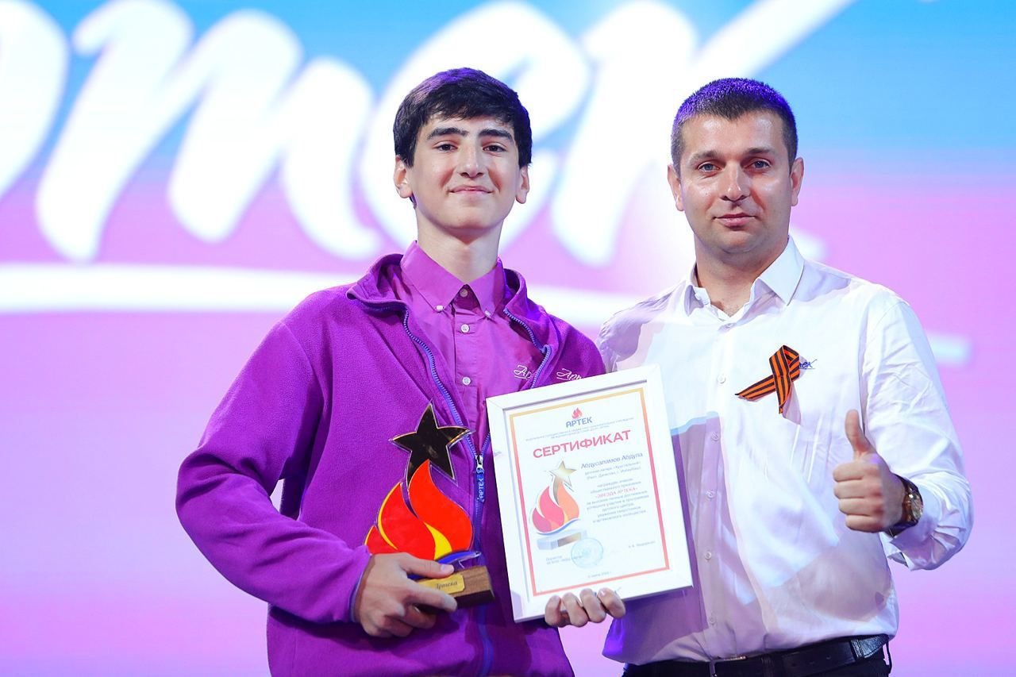
Республиканский конкурс «Без срока давности»
«Звезда Артека» - ученик 8а класса – Абдусаламов Абдула

Slide 4
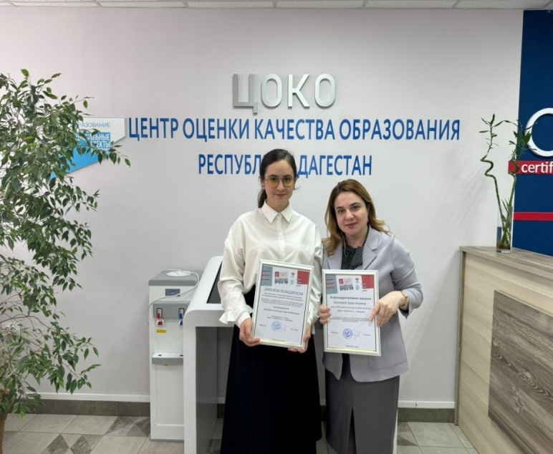
Региональный этап
Всероссийского конкурса.
Номинация «Судебные процессы СССР»
Диплом
победителя
Амирова
Бахтиман
11 «а» класс
МКОУ СОШ №10

Slide 5
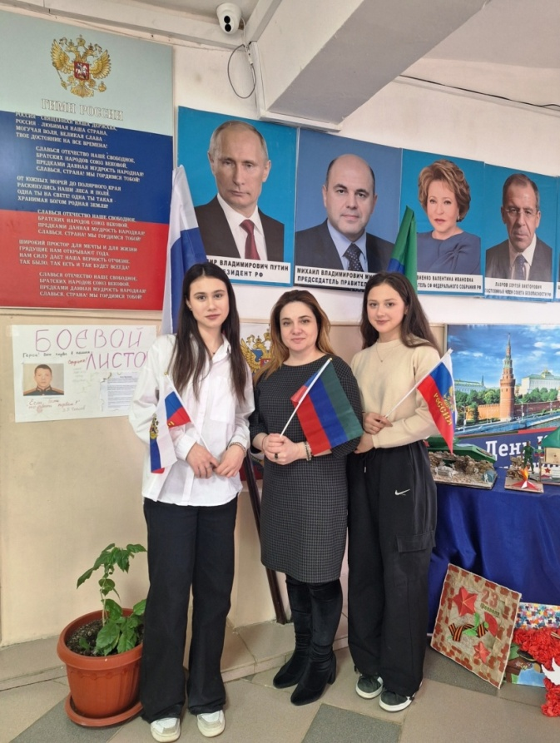
Всероссийский конкурс
«История местного самоуправления моего края»
Магарамова Амина Магарамова Динара
10 «А» класс
МКОУ СОШ №10

Slide 6
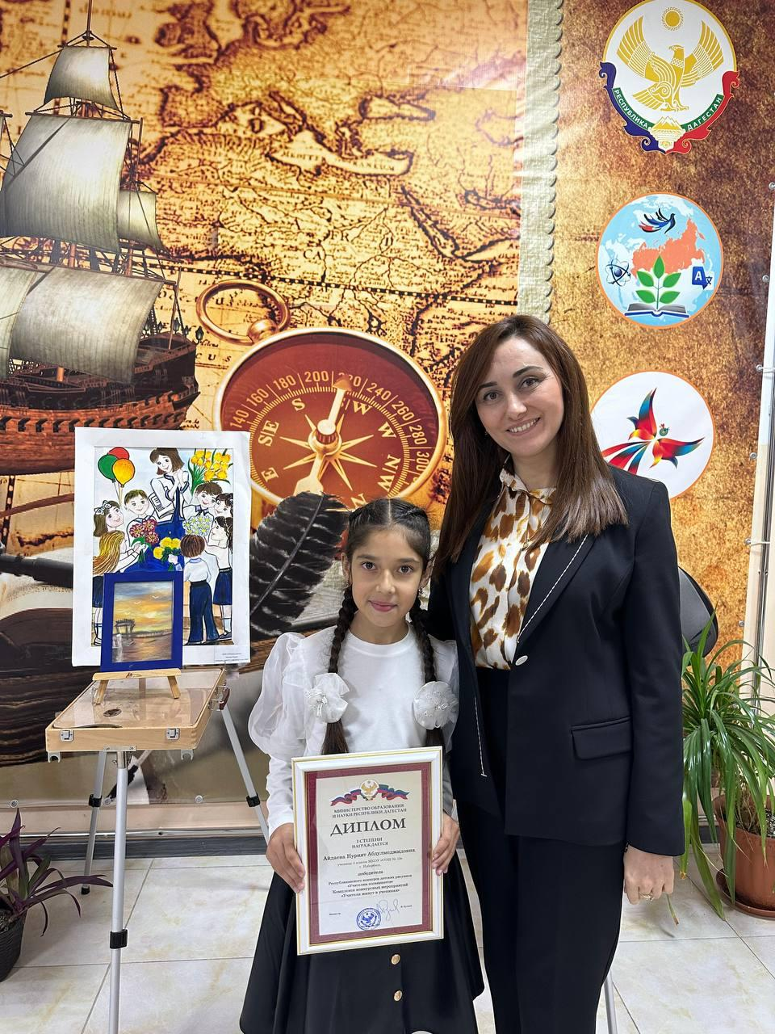
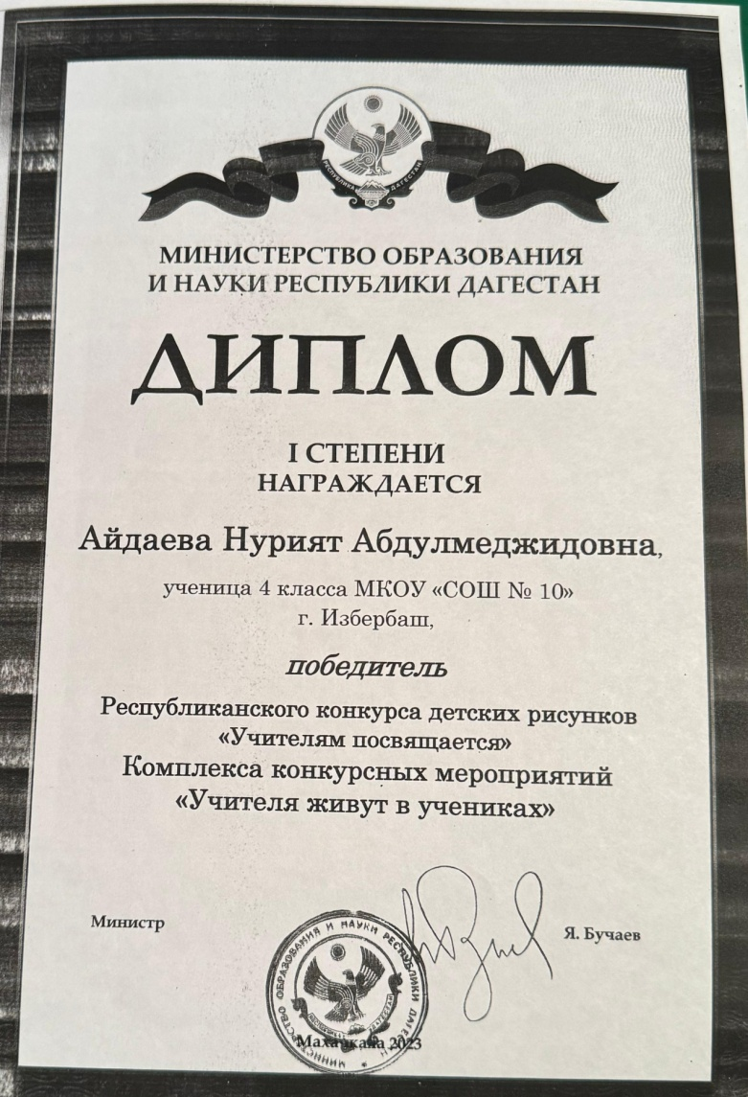
Республиканский конкурс детских рисунков «Учителям посвящается»
Победитель – Айдаева Нурият Абдулмеджидовна, ученица 4 «А» класса

Slide 7
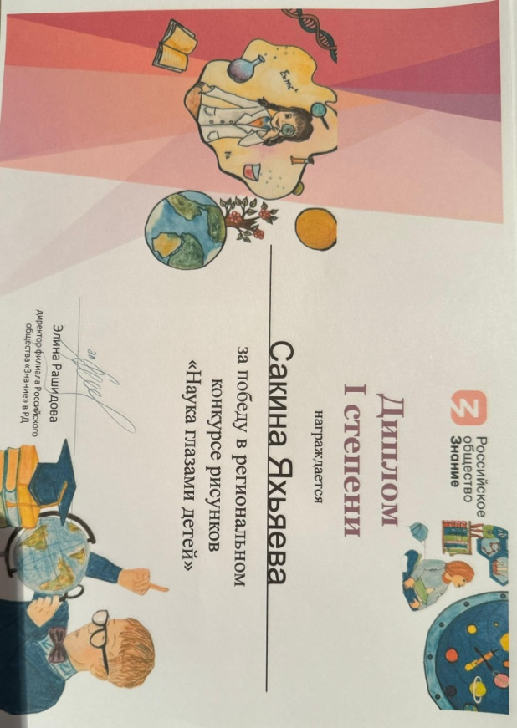
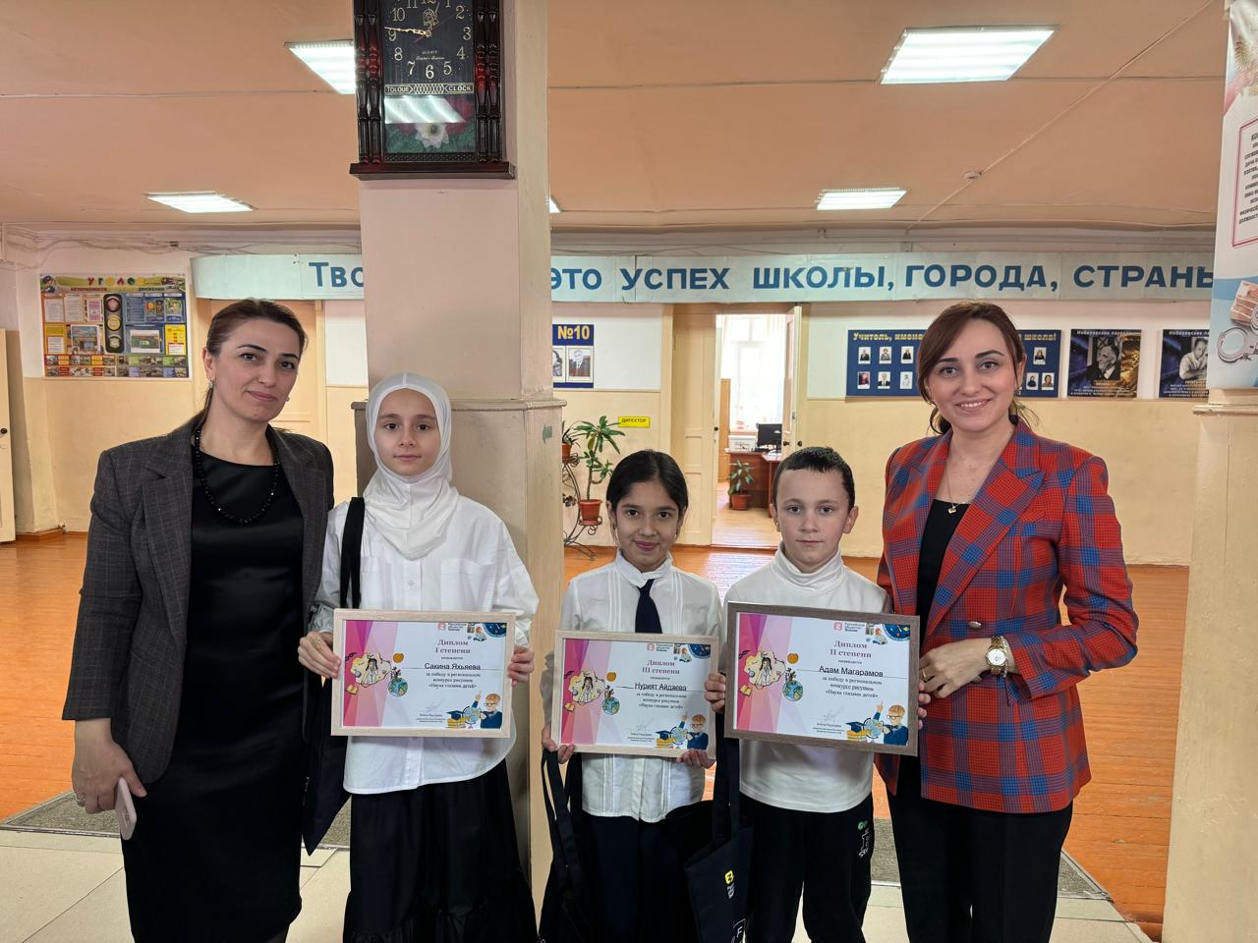
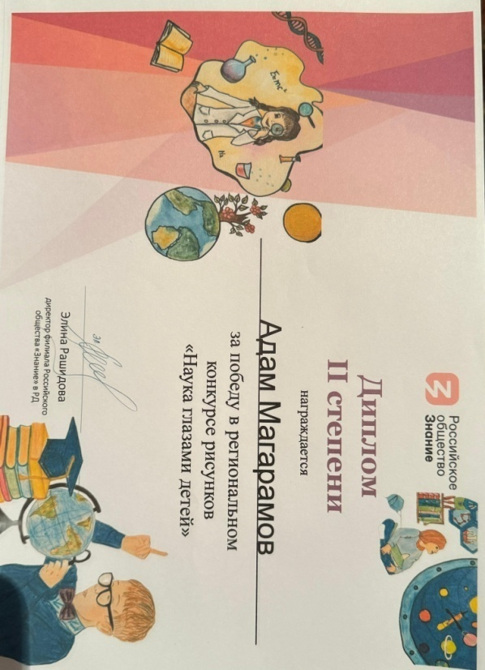
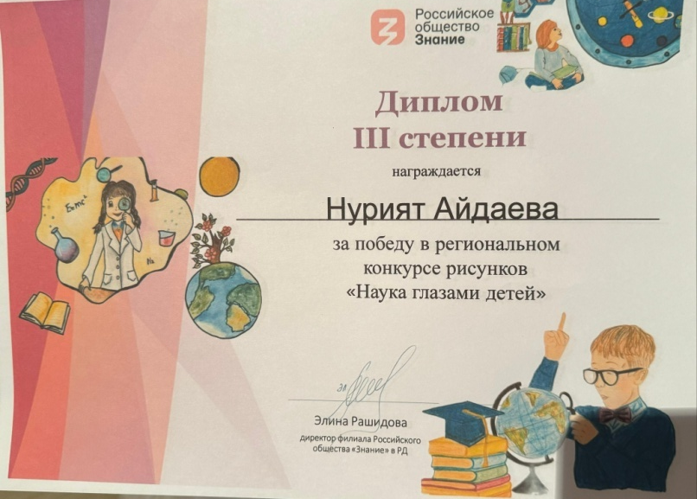
Республиканский творческий конкурс рисунков «Наука глазами детей»
1 место - Яхьяева Сакина Маликовна.
2 место - Магарамов Адам Бахрамович.
3 место - Айдаева Нурият Абдулмеджидовна

Slide 8
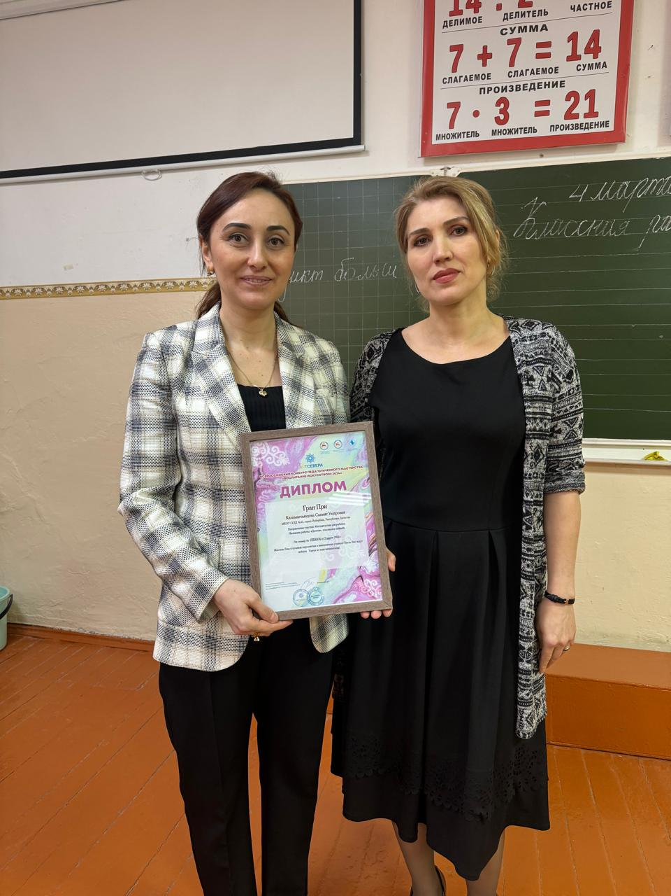
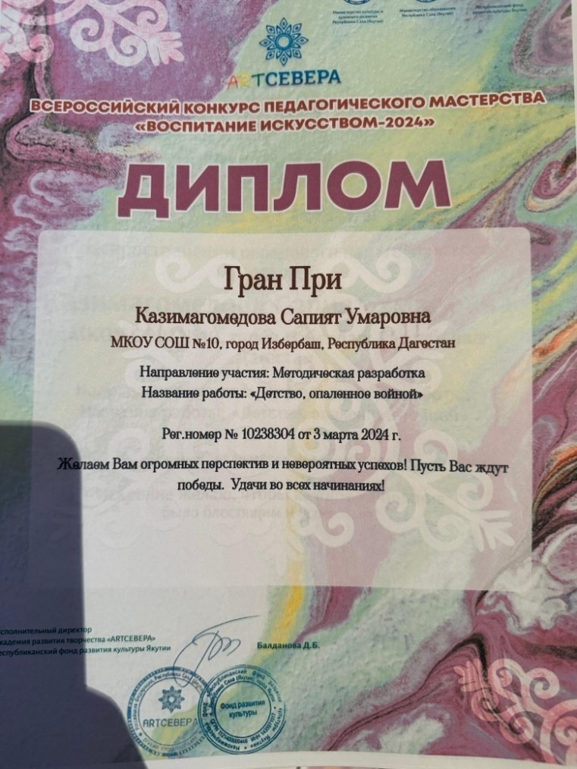
Всероссийский конкурс педагогического мастерства «Воспитание искусством-2024»
Гран-при Казимагомедова Сапият Умаровна
учитель
МКОУ СОШ №10

Slide 9
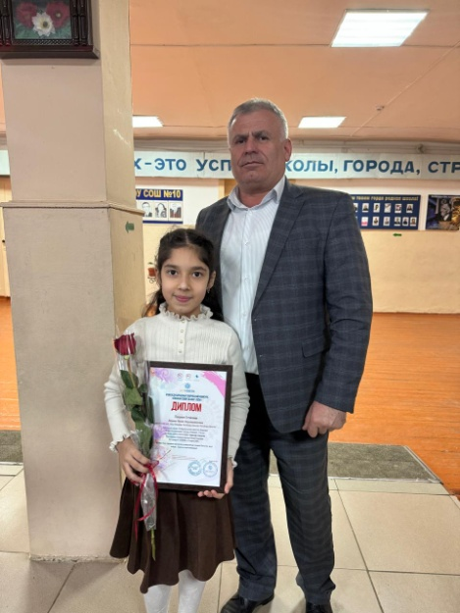

Международный творческий конкурс «Покажи свой талант-2024»
Лауреат 1 степени- Айдаева Нурият Абдулмеджидовна, ученица 4 «А» класса

Slide 10
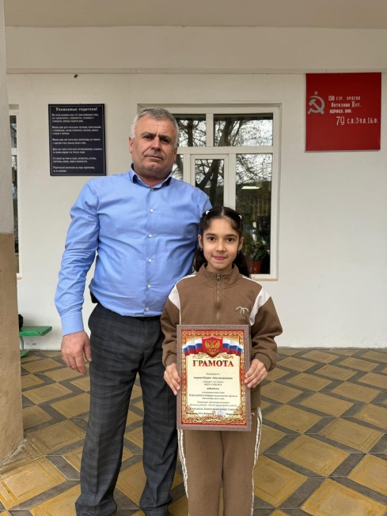
Муниципальный этап Всероссийского конкурса экологических проектов «Волонтеры могут все»
Призер- ученица 4 «А» класса -Айдаева Нурият

Slide 11
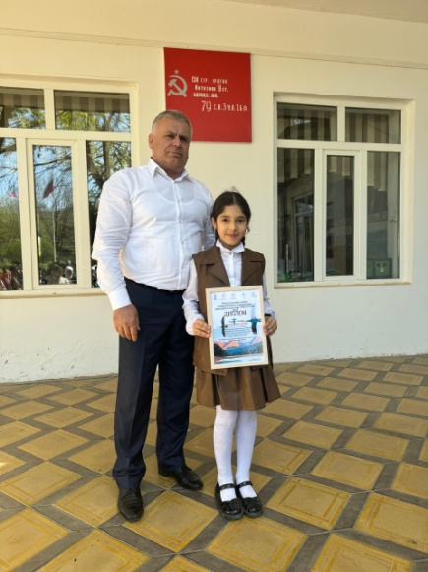

Международный конкурс изобразительного и декоративно-прикладного искусства «Экология-2024»
Лауреат 1 степени-Айдаева Нурият я Абдулмеджидовна, ученица 4 «А» класса

Slide 12
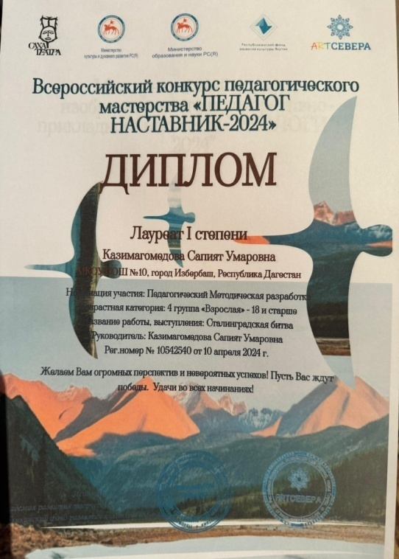
Всероссийский конкурс педагогического мастерства
«Педагог наставник-2024»
Лауреат 1 степени Казимагомедова Сапият Умаровна

Slide 13
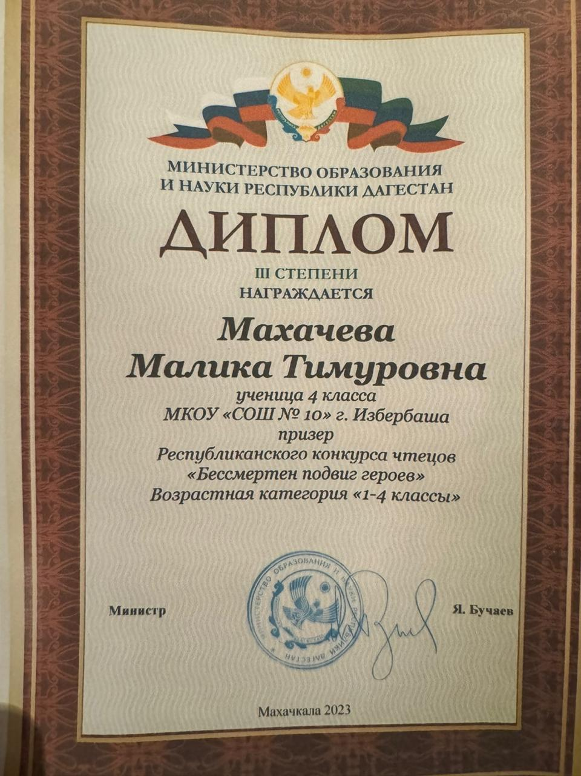
Республиканский конкурс чтецов «Бессмертен подвиг героев»
Ученица 4 «А» класса
Махачева Малика Тимуровна
3 место

Slide 14
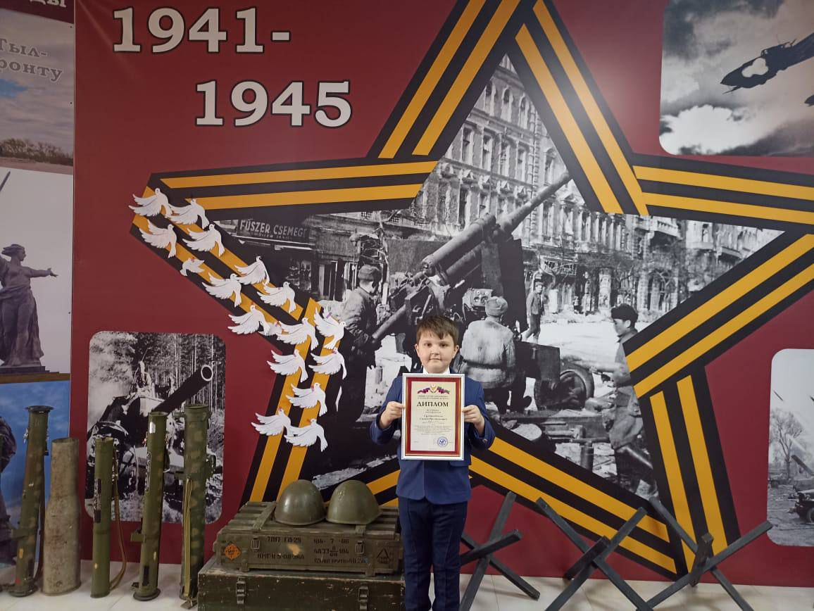
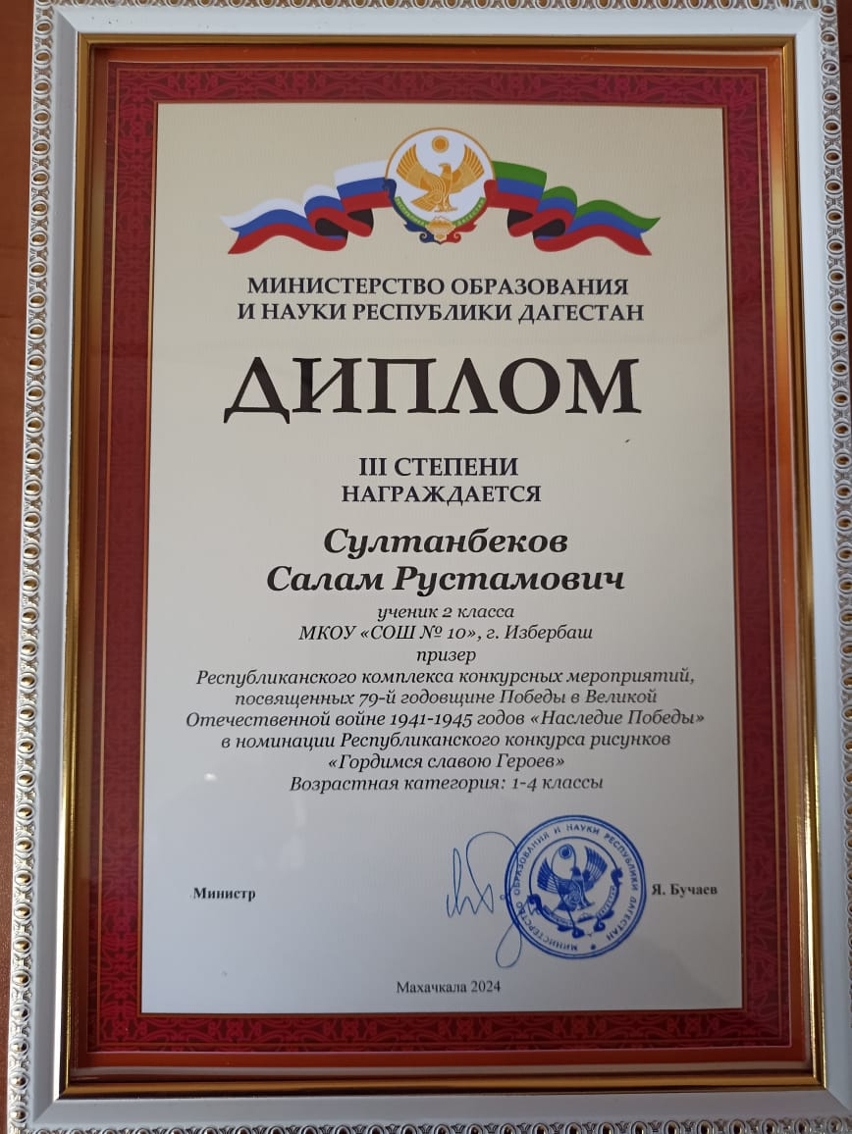
Республиканский конкурс рисунков «Гордимся славою Героев»
Призер-ученик 2 «А» класса
Султанбеков Салам

Slide 15
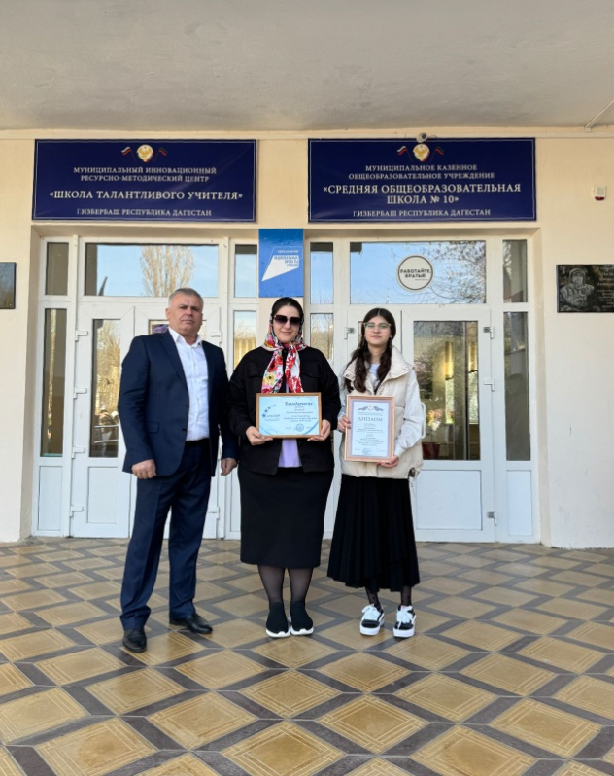
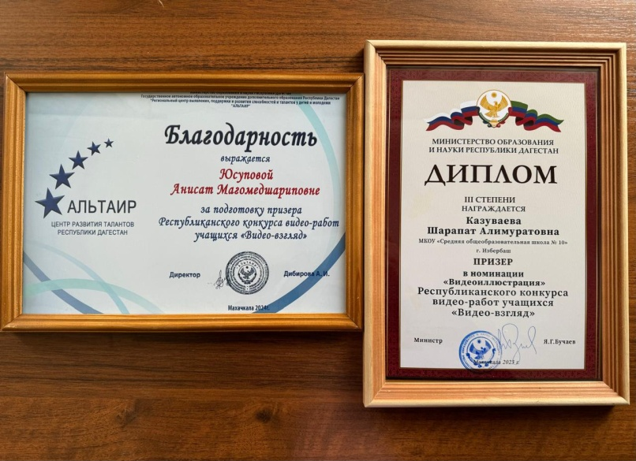
Республиканский конкурс видео-работ учащихся «Видео-взгляд»
Призёр в номинации «Видеоиллюстрации»
ученица 8 «Б» класса
Казуваева Шарапат

Slide 16
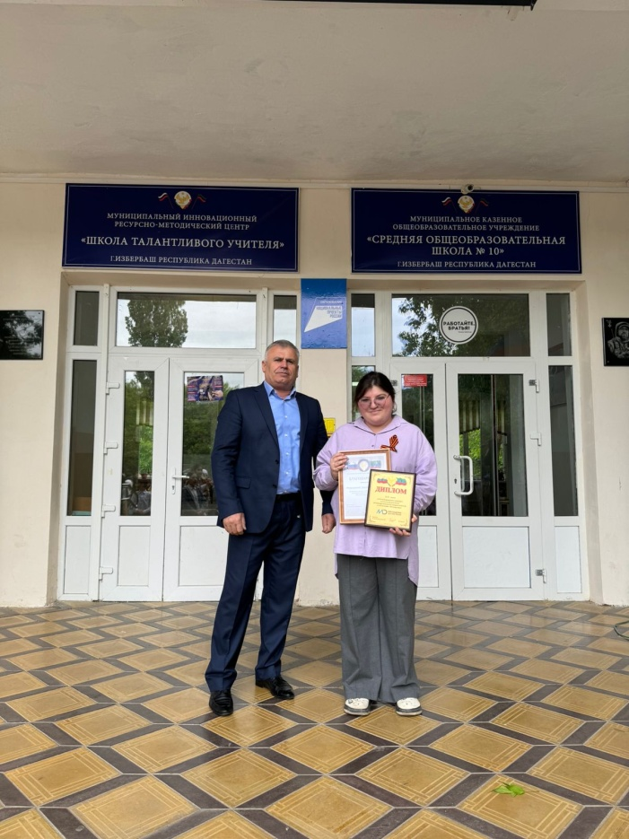

Республиканский конкурс социальной рекламы
Призер-вожатая Абдурахманова Аймесей

Slide 17
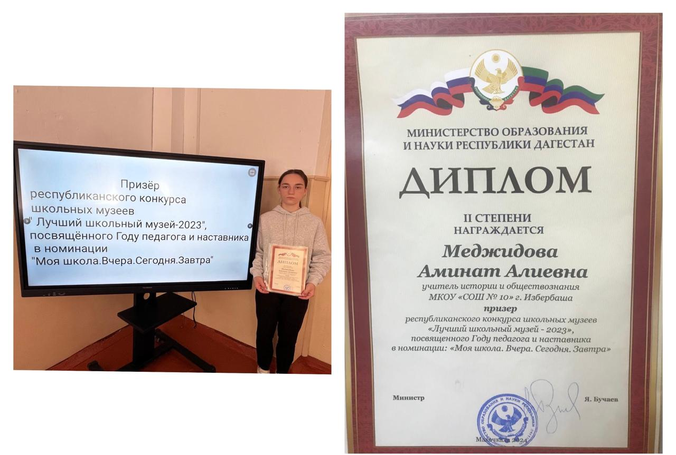
Республиканский конкурс школьных музеев «Лучший школьный музей – 2023»
Руководитель школьного музея Меджидова Аминат Алиевна

Slide 18
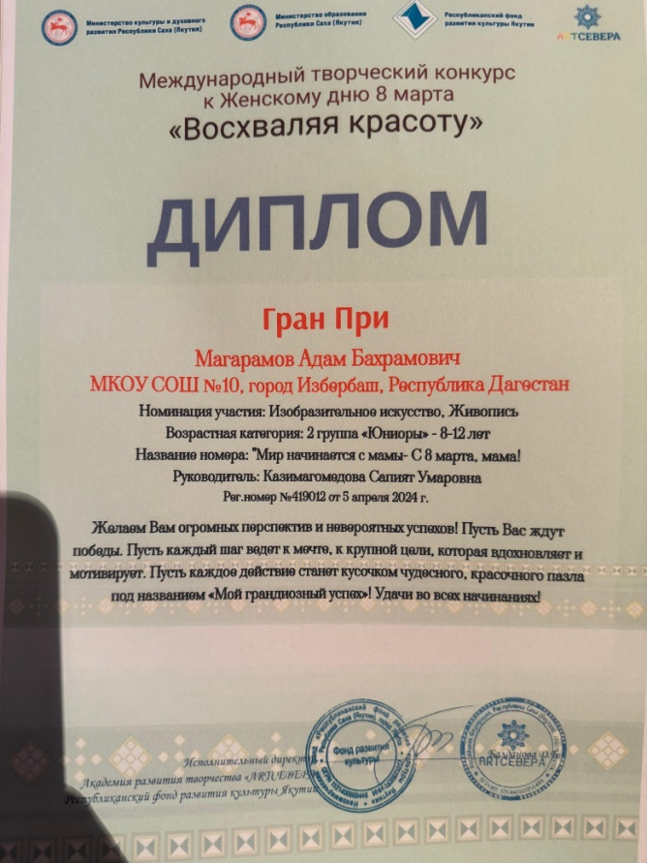
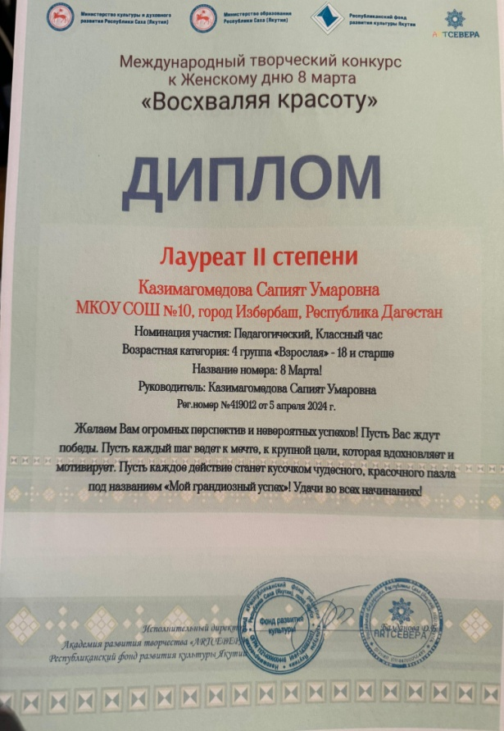
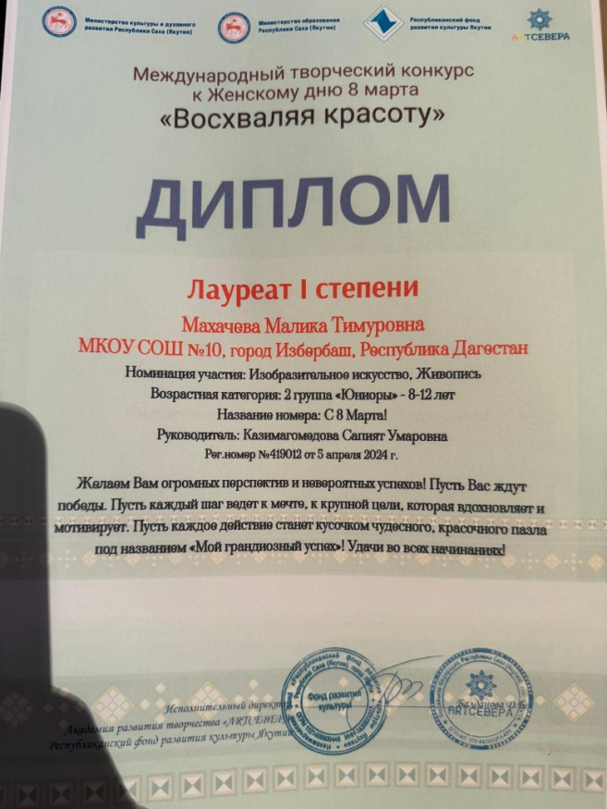
Международный творческий конкурс к Женскому дню 8 марта
Гран При -ученик 4а класса Магарамов Адам, руководитель- Казимагомедова Сапият Умаровна
Лауреат I- ученица 4а класса – Махачева Малика, руководитель- Казимагомедова Сапият Умаровна
Лауреат II –педагог МКОУ СОШ№10 Казимагомедова Сапият Умаровна

Slide 19
Результаты регионального этапа ВСОШ
МКОУ СОШ №10 в текущем учебном году
2022-2023 уч.год
№п/п | ФИО учащегося | Класс | Статус | Предмет | Руководитель
 | Мукмагомедова Джамиля Магомедовна | 10 | победитель | Литература | Нуралиева Анжела Рибиуллаховна
2 | Халимбекова Саида Юсуповна | 10 | победитель | МХК | Темирханова Муъминат
3 | ВагидоваКистаман Владимировна | 10 | победитель | Английский язык | СаидоваГульбариятМагомедовна
4 | Багадзиева Милана Назировна | 11 | Призер 3х кратный | МХК | Нуралиева Анжела Рибиуллаховна
1
2
3
4
2023-2024 уч.год
№ п/п | ФИОучащегося | Класс | Статус | Предмет | Руководитель
1 | Халимбекова Саида Юсуповна | 11 | призер | Литература | Нуралиева Анжела Рибиуллаховна
2 | Вагидова Кистаман Владимировна | 11 | призер | МХК | Нуралиева Анжела Рибиуллаховна

Slide 20
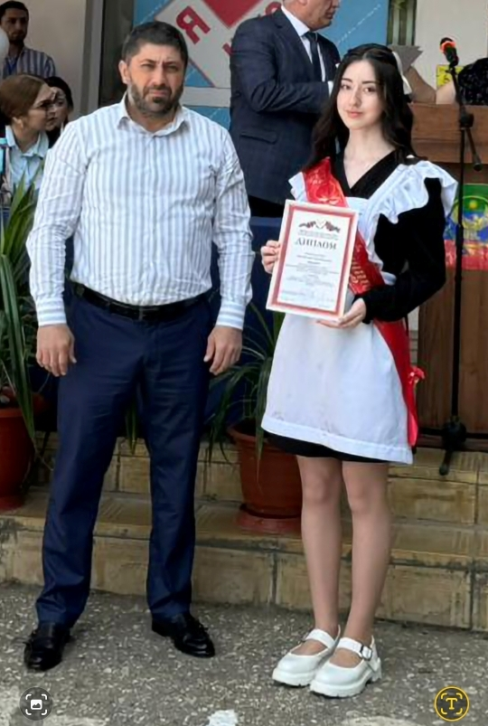
Призер регионального этапа ВСОШ по литературе Халимбекова С.Ю.

Slide 21

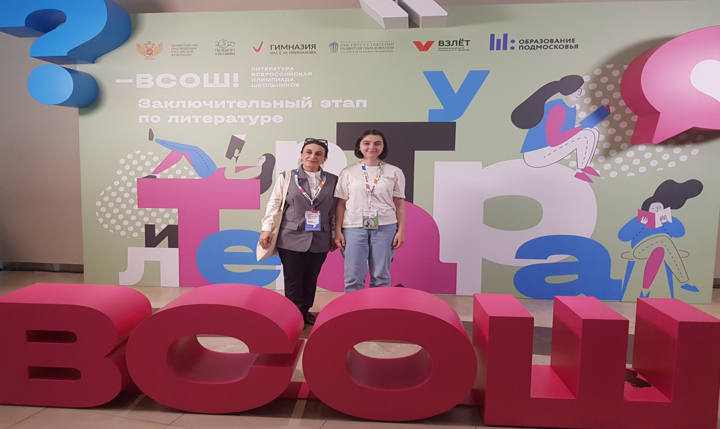
Методическое сопровождение работы с одаренными детьми
Одаренный ребенок - это ребенок, который выделяется яркими, очевидными,
иногда выдающимися достижениями (или имеет внутренние предпосылки для таких достижений) в том или ином виде деятельности.

Slide 22
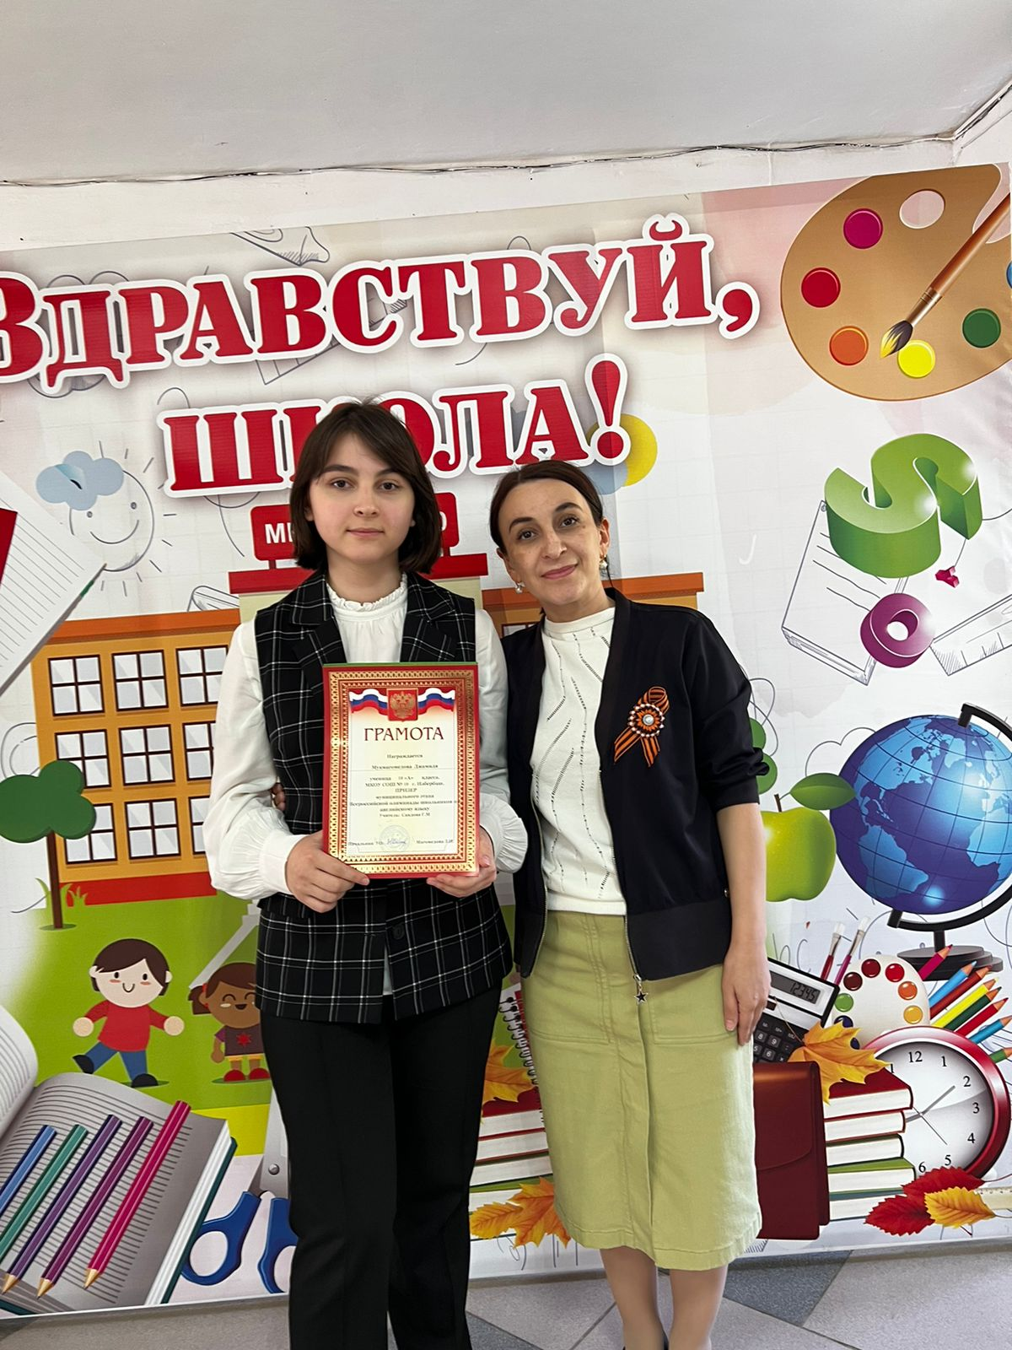
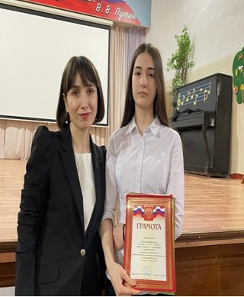
Победители регионального этапа ВСОШ и
участники федерального этапа ВСОШ

Slide 23
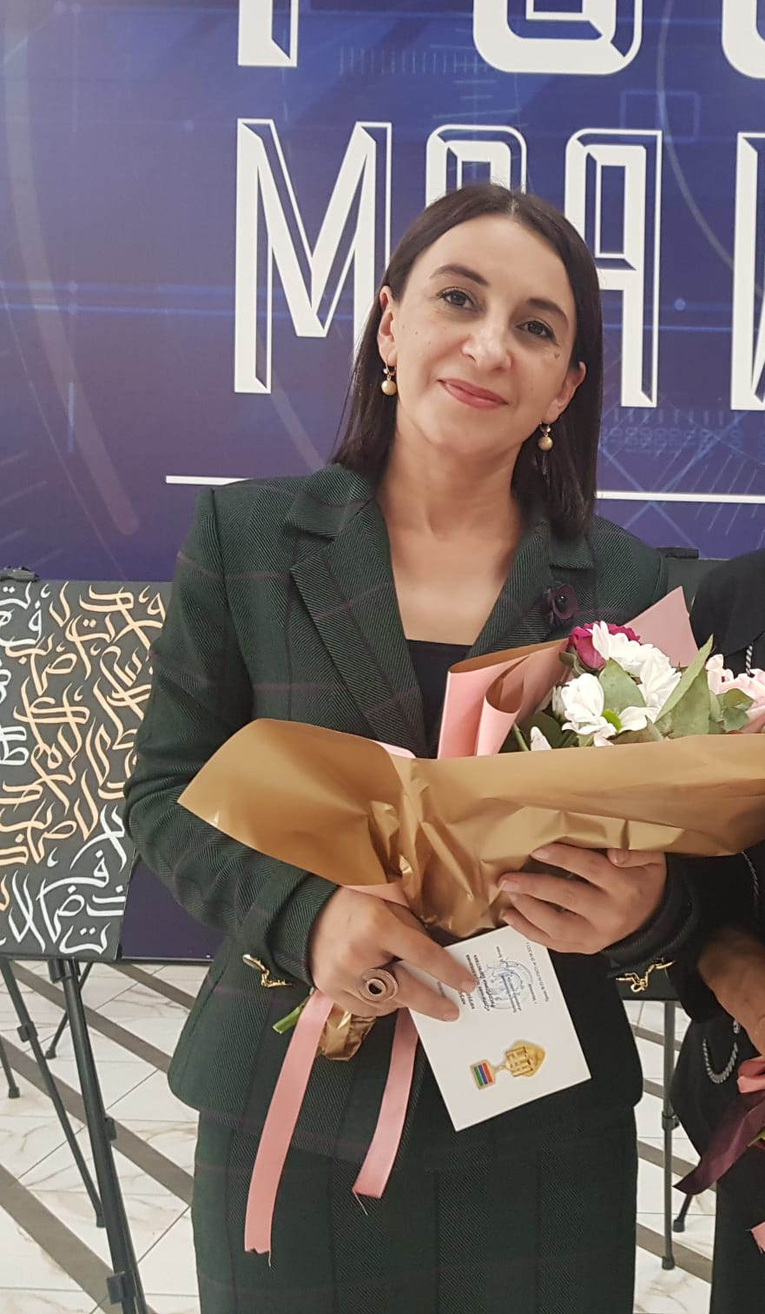
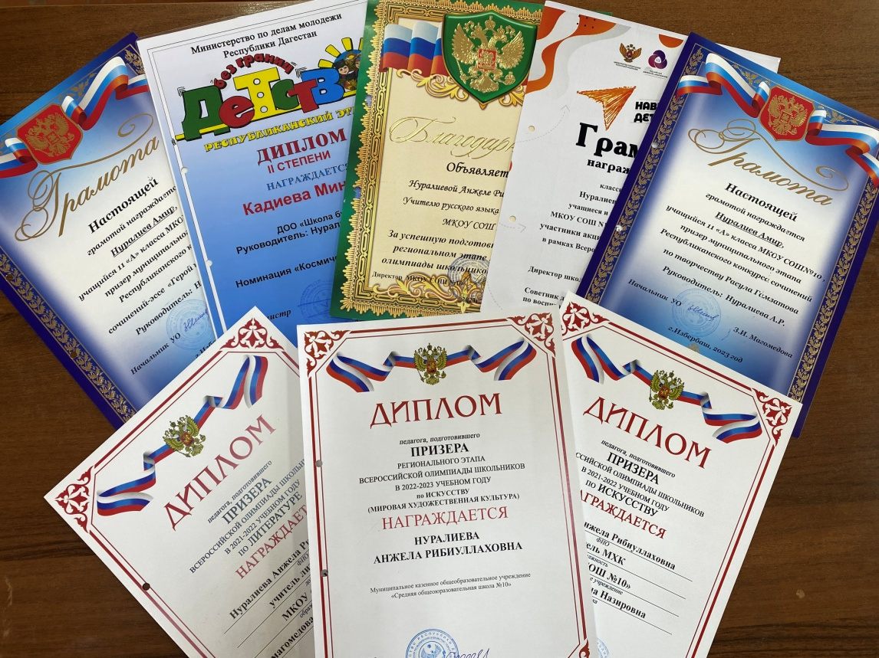
Победитель и участник Всероссийских и региональных конкурсов и олимпиад

Slide 24
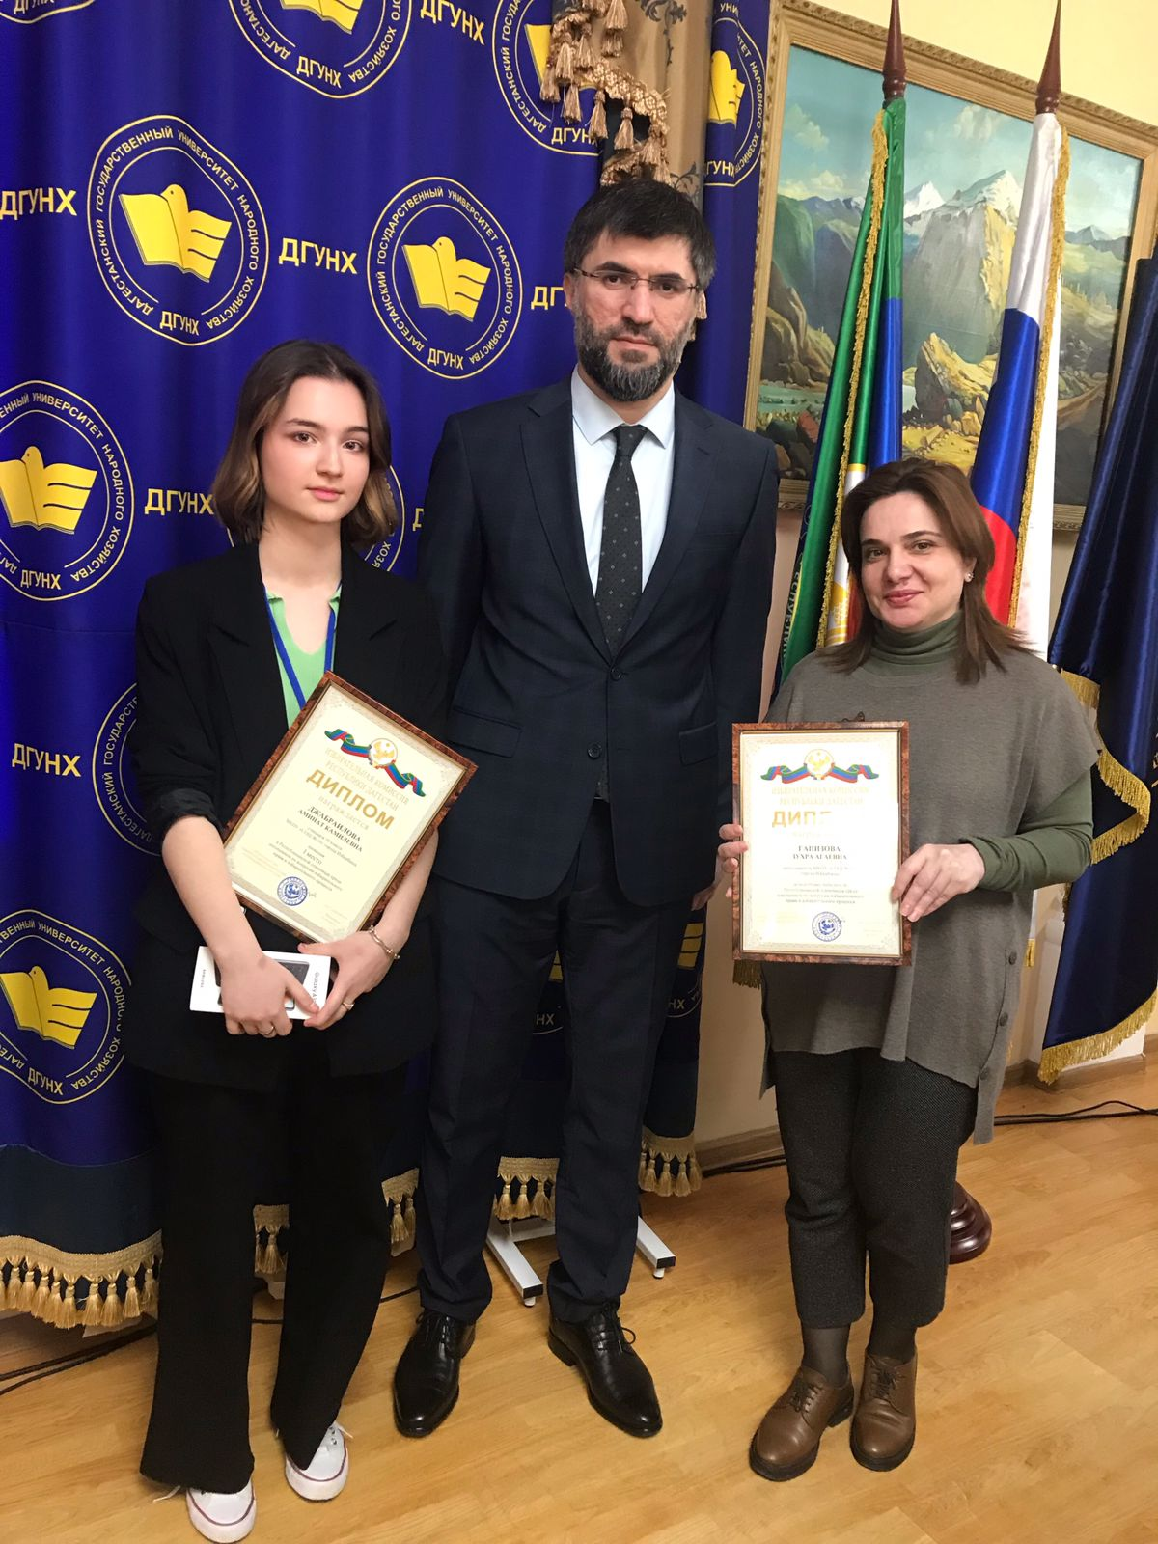
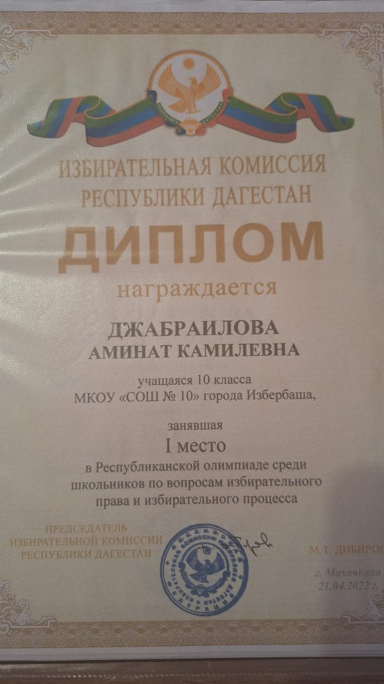
Республиканская олимпиада по вопросам избирательного права и избирательного процесса

Slide 25



